Slide 1
PHÒNG GIÁO DỤC & ĐÀO TẠO LONG BIÊN
TRƯỜNG TIỂU HỌC GIA THỤY
Môn: Toán
LỚP 1
Bài 15: Vị trí, định hướng trong không gian
Giáo viên: Nguyễn Ngọc Yên

Slide 2

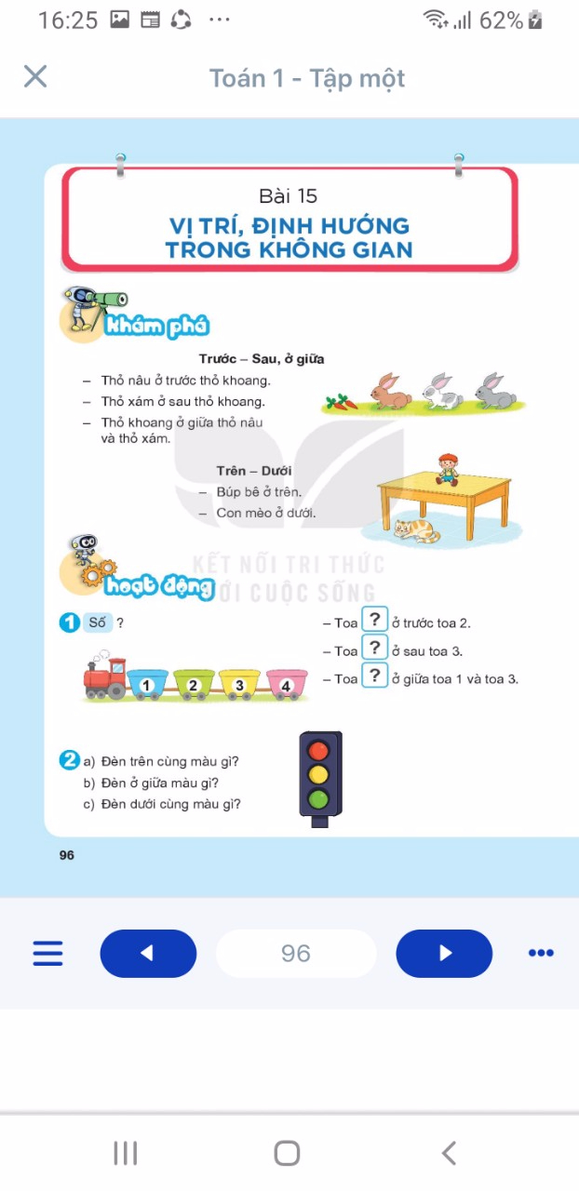
Trước – Sau, ở giữa
-Thỏ nâu ở trước thỏ khoang.
- Thỏ xám ở sau thỏ khoang.
-Thỏ khoang ở giữa thỏ nâu và thỏ xám.

Slide 3
Trên – Dưới
- Búp bê ở trên
- Con mèo ở dưới

Slide 4
NGHỈ GIỮA GIỜ

Slide 7
Củng cố, dặn dò
Hoàn thành bài ở vở BT Toán (tr.88, 89)

